Slide 1


Initiation
Frédéric
Davias

Slide 2
AGENDA
Un petit quizz pour commencer…
L’Assurance Vie dans l’Assurance de Personne
L’Assurance Vie pourquoi ? Les avantages
Les acteurs de l’Assurance Vie
Les produits de l’Assurance Vie
La fiscalité de l’Assurance Vie
Les canaux de distribution
Vision système d’information : Cycles de vie & Cartographie
Chiffres et Tendances du marché

Slide 3

Je teste mes connaissances
Épargne, assurance décès ou garanties prévoyance, rémunération, fiscalité… Pour savoir où vous en êtes sur l’assurance Vie, rien de tel qu’un petit quizz !
Attention, pour certaines questions, plusieurs réponses sont possibles !
Notes:
Laissez l’image en introduction

Slide 4
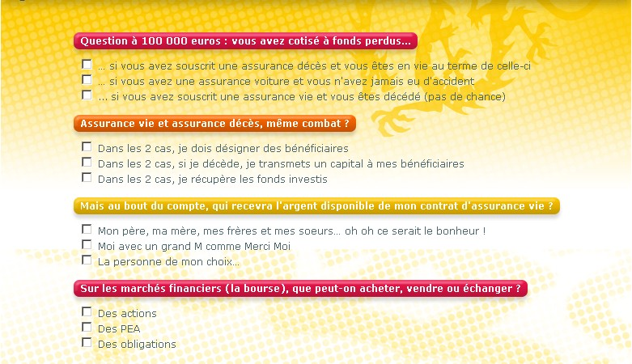
Quizz « Je Débute »
Notes:
Ne changer l’exercice

Slide 5
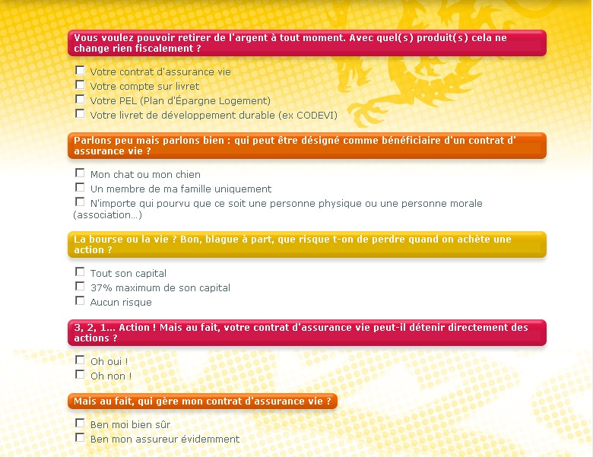
Quizz « Je Maîtrise »
Notes:
Ne changer l’exercice

Slide 6
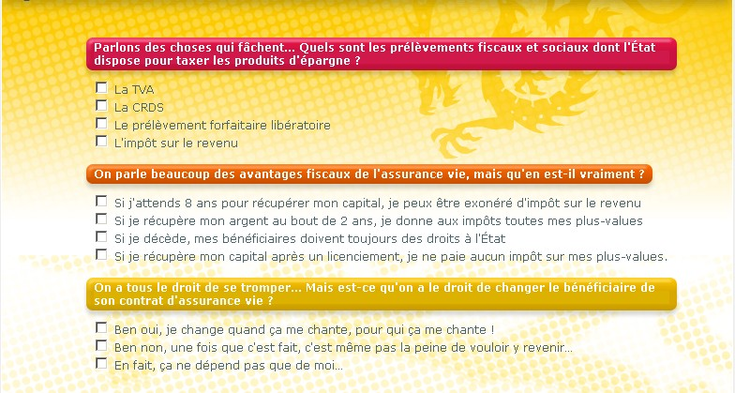
Quizz « J’assure »
Notes:
Ne changer l’exercice

Slide 7
AGENDA
Un petit quizz pour commencer…
L’Assurance Vie dans l’Assurance de Personne
L’Assurance Vie pourquoi ? Les avantages
Les acteurs de l’Assurance Vie
Les produits de l’Assurance Vie
La fiscalité de l’Assurance Vie
Les canaux de distribution
Vision système d’information : Cycles de vie & Cartographie
Chiffres et Tendances du marché

Slide 8


La place de l’Assurance Vie dans l’Assurance de Personne ?
L’assurance de personnes : Qu’est-ce qui est Vie ?
En opposition avec l’assurance des biens, elle couvrent les risques qui portent atteinte à la personne soit dans son intégrité physique (assurances des dommages corporels) soit dans son existence (assurance sur la vie).
Les assurances sur la vie, dites « assurances vie », reposent toujours sur la durée de la vie humaine et comportent trois grandes familles :
L’assurance en cas de vie, qui permet la constitution d'une épargne et le versement de celle-ci sous forme de capital ou de rente si l'assuré est en vie au terme du contrat.
L’assurance en cas de décès, qui garantit le versement d’un capital ou d’une rente à un bénéficiaire désigné, en cas de décès de l’assuré avant le terme du contrat.
L’assurance mixte qui combine des garanties en cas de décès et en cas de vie.

Slide 9


La place de l’Assurance Vie dans l’Assurance de Personne ?
L’assurance des personnes : Qu’est-ce qui est non Vie ?
Le contrat de capitalisation, bien qu’il soit soumis au Code des assurances, n’est pas à proprement parler un contrat d’assurance vie. La notion d’assuré est totalement absente de ce contrat. Il s’agit d’un contrat d’épargne s’appuyant sur une gestion financière de l’épargne constituée, permettant de la faire fructifier et garantissant un capital déterminé à l’échéance du contrat.
Tontine
Les assurances de dommages corporels regroupent les assurances des risques d’atteinte à l’intégrité physique en cas de maladie ou d’accident corporel. Soit ces assurances font l’objet de contrats spécifiques (assurances individuelles contre les accidents, contrats complémentaires santé ou hospitalisation, assurance dépendance, garanties des accidents de la vie…), soit ce sont des garanties (invalidité, incapacité…) généralement annexées aux contrats d’assurance vie.
Selon les contrats, ces garanties prévoient le versement de prestations en cas de décès, d’incapacité de travail, d’invalidité, de dépendance ainsi que le remboursement des frais de soins de santé.
L’ Assurance Vie

Slide 10
AGENDA
Un petit quizz pour commencer…
L’Assurance Vie dans l’Assurance de Personne
L’Assurance Vie pourquoi ? Les avantages
Les acteurs de l’Assurance Vie
Les produits de l’Assurance Vie
La fiscalité de l’Assurance Vie
Les canaux de distribution
Vision système d’information : Cycles de vie & Cartographie
Chiffres et Tendances du marché

Slide 11





Pourquoi l’Assurance Vie ? Les avantages
Rendements attractifs
Fiscalité avantageuse :
produit et intérêts hors d'imposition pendant toute la durée du contrat (seules les sorties sont soumises à Imposition);
en cas de sortie : plus-values exonérés ou taxées à seulement 7,5 %;
réductions d’impôt (PERP, Epargne Handicap, Rente survie, …);
en cas de décès : droits de successions et abattements avantageux ;
Capital disponible quand on le désire
Épargne souple (prime unique, versements libres ou périodiques)
Bénéficiaires désignés librement

Slide 12
AGENDA
Un petit quizz pour commencer…
L’Assurance Vie dans l’Assurance de Personne
L’Assurance Vie pourquoi ? Les avantages
Les acteurs de l’Assurance Vie
Les produits de l’Assurance Vie
La fiscalité de l’Assurance Vie
Les canaux de distribution
Vision système d’information : Cycles de vie & Cartographie
Chiffres et Tendances du marché

Slide 13




Les acteurs
L’ASSUREUR
C’est celui qui s’engage à verser des prestations quand le risque assuré se réalise
LE SOUSCRIPTEUR
C’est la personne physique ou morale qui souscrit le contrat auprès de l’assureur, il peut être en même temps le bénéficiaire sauf s’il s’agit d’une assurance en cas de décès; le souscripteur peut aussi être une banque ou une assurance dans le cas d’une assurance de groupe.
L'ASSURÉ
C'est la personne sur laquelle repose le risque assuré. Il peut être en même temps le souscripteur.
LE BÉNÉFICIAIRE
Il s’agit de la personne désignée par le souscripteur et à qui sera versé le capital en cas de réalisation du risque. Sa présence n’est pas obligatoire lors de la souscription et il n’est pas non plus obligatoire de l' informer de sa situation de bénéficiaire.

Slide 14
AGENDA
Un petit quizz pour commencer…
L’Assurance Vie dans l’Assurance de Personne
L’Assurance Vie pourquoi ? Les avantages
Les acteurs de l’Assurance Vie
Les produits de l’Assurance Vie
La fiscalité de l’Assurance Vie
Les canaux de distribution
Vision système d’information : Cycles de vie & Cartographie
Chiffres et Tendances du marché

Slide 15



Les familles de produits de l’Assurance Vie
LES PRODUITS DE RENTE
Ces contrats sont issus d’un versement unique ou d’un réemploi (gamme épargne ou rente). Ils peuvent être à durée Temporaire ou Viagère et se matérialise par une prestation sous la forme d’un versement de capital qui peux être Unique ou Périodique.
LES PRODUITS D’ÉPARGNE
Ce sont des contrats dit de capitalisation, ils peuvent être en euro ou en Unités de Comptes (UC) ou sous forme de titres de capitalisation historiquement anonymes (bon au porteur).
LES PRODUITS DE PREVOYANCE
Ces contrats couvrent l'assurance temporaire décès , l'assurance vie entière, les prestations obsèques, la dépendance …

Slide 16
Quels produits pour quels objectifs ?
Individuel
Particuliers
Professionnels
Temporaire décès
Euros
Multisupports
Vie entière
Obsèques
DSK/NSK
Collectif
Article 82
Article 83
PERP
Article 39
Emprunteur
Madelin (s)
Homme clé

Slide 17


Les « classiques » produits Décès & Prévoyance
L'assurance temporaire décès
Garantit le versement d'un capital ou d'une rente en cas de décès de l'assuré survenant pendant la période de validité du contrat. Si l'assuré est en vie au terme de cette période, le pari est raté…
L'assurance vie entière
Souscrite pour une durée indéterminée et se dénoue lorsque survient le décès de l'assuré, quelle qu'en soit la date. Ce type de contrat d’assurance vie prévoit le versement d'un capital ou d'une rente au(x) bénéficiaire(s)* désigné(s).
Contrats obsèques
Selon les formules, les contrats d’assurance obsèques permettent de prévoir le financement et éventuellement l’organisation des obsèques.

Slide 18



Les « nouveaux » produits Dépendance
L'assurance dépendance
Si l’assuré devient dépendant, il perçoit la prestation prévue, soit sous forme de rente, soit sous forme de capital.
Si l’assuré conserve son autonomie jusqu'à son décès, il ne perçoit aucune prestation .
Formidable vivier d’innovations de services et prestations en nature

Slide 19


Je joue la sécurité ou le dynamisme ?
Les contrats d’assurance vie en euros : ils sont majoritairement investis en obligations, et leur rendement est donc lié aux taux obligataires ; ils sont ainsi peu sensibles aux aléas de la Bourse. Ils bénéficient d'une double garantie :
un rendement minimal garanti, dont le montant ne peut légalement dépasser un plafond fixé par le Code des assurances, et une participation aux bénéfices ;
un effet cliquet, qui permet au souscripteur de conserver définitivement les intérêts annuels crédités sur le contrat.
Questions ?
Les contrats d’assurance vie en unités de compte : appelés aussi contrats à capital variable, encore contrats multi supports
Ce sont des contrats d'assurance vie qui n'ont pas pour référence une monnaie mais des unités de compte, qui peuvent être des parts ou des actions de valeurs mobilières ou immobilières (Sicav, actions, obligations, parts de fonds communs de placement, parts de SCI, parts de SCPI). Ces contrats permettent un investissement diversifié sur les marchés financiers et immobiliers.
Des gestions profilées sont proposées par l’assureur : prudent / équilibré / dynamique, basiques & élaborées (gestion à horizon)

Slide 20
Un peu de culture générale…

Slide 21
Je décide de soutenir l’innovation ?
Les contrats DSK (loi finance 1998) puis NSK (loi finance 2005)
Les nouveaux contrats d’assurance vie investis en actions pour favoriser l’investissement des particuliers vers les entreprises innovantes et non cotées.
Les cotisations versées doivent être représentées par une ou plusieurs unités de compte constituées de parts ou d’actions d’organismes de placement collectif en valeurs mobilières (OPCVM) dont l’actif est constitué pour 30 % d’actions françaises ou européennes et titres assimilés, dont au moins 10 % de placements à risques (parts de fonds communs de placement à risques, fonds d'investissement de proximité, fonds commun de placement dans l'innovation, actions de sociétés de capital risque), dont au moins 5 % de titres non côtés.
La bonne nouvelle : vous faîte ce que vous voulez des 70% restant…
Encore une bonne nouvelle : au-delà de huit années de détention, ils sont exonérés de l’impôt de 7,5 % applicable aux contrats d’assurance vie.

Slide 22
Euro croissance un renouveau ou un flop ?
Euro-croissance, la réconciliation entre l’investissement boursier et l’épargnant
Les contrats d’assurance vie Euro-croissance se caractérisent par un capital garanti à l’échéance de 8 ans, la disponibilité de l’épargne à tout moment avant l’échéance mais sans garantie sur le capital
La durée du placement devra être d’au moins 8 ans, ce qui n’empêche pas l’assureur d’offrir la promesse d’un rendement croissant au-delà de 8 ans.
Le capital est garanti dans une proportion choisie par l'assuré. Autrement dit, le capital garanti à 100% à l'échéance ne sera pas la règle. Par exemple, à l'échéance de 8 ans l'assuré percevra 80% du montant investi ; ou bien, un autre exemple, 100% du montant investi + 2% par année supplémentaire de détention.
L’esprit de création du contrat Euro-croissance est très proche de celui du contrat Euro-diversifié, commercialisé depuis 2005 sans grand succès.

Slide 23
Vie Génération
Vie Génération, la mise en contact entre les investisseurs et l’économie sociale
Création d’un nouveau type de contrat pour inciter les gros patrimoines à financer les PME et les ETI, le logement social et intermédiaire ainsi que l'économie sociale et solidaire (ESS). Appelé Vie-Génération, il sera investi à 33% dans ces actifs peu liquides, jugés insuffisamment accompagnés par les investisseurs.
Pour les souscripteurs fortunés, il n'est pas question ici de garantie du capital, mais d’échapper au durcissement de la fiscalité des transmissions à 31,25% (contre 25% actuellement) applicable à la tranche taxable supérieure à 902 838 euros.

Slide 24
Les produits Collectifs d’épargne Retraite Salariés
Contrat de retraite à prestations définies (article 39 du CGI) :
contrat d’assurance retraite à droits conditionnels souscrit et financé en totalité par l’entreprise prévoyant (pour tous les salariés ou pour une catégorie de salariés) le versement d’une rente viagère, dès lors que le salarié est présent dans l’entreprise au moment du départ en retraite. Le montant de la rente est généralement défini en fonction du dernier salaire d’activité. Ces contrats sont aussi parfois appelés contrats de retraite à fonds collectifs ou régimes additifs.
Contrat de retraite à cotisations définies à adhésion facultative (article 82) :
contrat d’assurance retraite à droits définitivement acquis, souscrit et financé généralement par l’entreprise, prévoyant (pour certains collaborateurs) le versement d’un capital ou d’une rente au salarié lors du départ en retraite. Ces contrats sont aussi appelés contrats en sursalaire.
Contrat de retraite à cotisations définies à adhésion obligatoire (article 83) :
contrat d’assurance retraite à droits définitivement acquis, souscrit et financé par l’entreprise, prévoyant (pour tous les salariés ou pour une catégorie de salariés) le versement d’une rente viagère lors du départ en retraite du salarié, qu’il soit présent ou non dans l’entreprise à cette date.
C ?
P ?
Fac
P ?
Obl

Slide 25
Les produits collectifs « Grand public »
Madelin non Agricole (Professions libérales, artisans…) & Agricole
Ces contrats permettent de bénéficier d’une déduction fiscale sur les cotisations versées afin de se constituer une retraite complémentaire.
Le Perp est un produit d'épargne de long terme ouvert à tous, ouvrant droit à avantages fiscaux au versement
Les cotisations versées sur un Perp sont déductibles du revenu global dans la limite d'un plafond égal à :
10% des revenus professionnels de l'année précédente, retenus dans la limite de 8 fois le Pass, soit 29 097 euros pour 2012 ;
ou 10% du Pass, soit 3 637 euros pour 2012, si ce montant est plus élevé.
Destiné à la constitution d'un complément de retraite principalement sous forme de rente viagère, désormais payable à compter de la liquidation de la retraite obligatoire ou à l'âge de 62 ans et non plus 60 ans.
Assurance de prêt
Assurance Homme-Clé

Slide 26
Les garanties complémentaires Prévoyance
La garantie incapacité de travail
Lors d'un arrêt de travail prolongé, une indemnité journalière est versée à l'assuré. Celui-ci est éventuellement exonéré du paiement des cotisations relatives au contrat tout en bénéficiant du maintien des garanties.
La garantie invalidité
A la suite d'une invalidité définie dans le contrat, l'assureur verse des prestations sous la forme d'un capital ou d'une rente. Le plus souvent, l'assuré est exonéré du paiement des cotisations relatives au contrat d’assurance, tout en bénéficiant du maintien des garanties.
La garantie décès par accident
Le capital est souvent doublé ou triplé lorsque le décès survient par accident, et notamment par accident de la circulation.
La garantie perte d'emploi
Cette garantie est généralement proposée dans les contrats d’assurance liés à un prêt et prévoit soit le report des échéances du prêt, soit la prise en charge de la totalité ou d'une partie des mensualités pendant la durée fixée par le contrat.

Slide 27
Les garanties & services complémentaires Vie
En cas de décès de l'assuré en cours de contrat Vie, des dispositions contractuelles permettent le plus souvent à un ou plusieurs bénéficiaires de percevoir une prestation en cas de décès. Cette garantie est dénommée "contre-assurance décès".
Les garanties complémentaires parfois offertes sur un contrat multi supports :
Garantie plancher : souvent le montant des primes versées
Garantie majorée
Garantie de rendement (ou de plancher indexé)
Garantie cliquet
Les services parfois offerts sur un contrat multi supports :
Investissement progressif et partiel de l’AG vers des UC
Désinvestissement progressif et total d’une UC vers l’AG
Optimisation annuelle : Investissement de la totalité des PB de l’AG vers des UC
Sécurisation des Plus-Values : Investissement de la totalité des plus-values d’une UC vers l’AG
Stop Baisse : dès que le seuil minimum de déclenchement de baisse choisi est atteint, la totalité de l'épargne d'un ou plusieurs UC est arbitrée vers le support à capital garanti

Slide 28
AGENDA
Un petit quizz pour commencer…
L’Assurance Vie dans l’Assurance de Personne
L’Assurance Vie pourquoi ? Les avantages
Les acteurs de l’Assurance Vie
Les produits de l’Assurance Vie
La fiscalité de l’Assurance Vie
Les canaux de distribution
Vision système d’information : Cycles de vie & Cartographie
Chiffres et Tendances du marché

Slide 29
Le régime fiscal des Produits : IR
En cas de rachat du contrat d'assurance vie, les produits, c'est-à-dire les intérêts acquis ou constatés à compter du 1er janvier 1998 et afférents à des cotisations versées après le 26 septembre 1997 sont imposés de la façon suivante :
Pour tout rachat du contrat d'assurance vie après huit ans, l'imposition porte sur les produits acquis dépassant le seuil de 4 600 euros pour une personne seule et 9 200 euros pour un couple (Rappel : les produits acquis ou constatés au 31 décembre 1997 sont exonérés).
soit par réintégration dans les revenus imposables,
soit par prélèvement libératoire forfaitaire (PLF) au taux de 7,5 %.
Le rachat du contrat d'assurance vie avant huit ans
soit par réintégration dans les revenus imposables,
soit par PLF au taux de 35 % en cas de rachat de la 1ère à la 4ème années incluses
soit par PLF au taux de 15 % en cas de rachat de la 5ème à la 8ème années incluses

Slide 30
Quels avantages fiscaux pour les produits ?
EXONERATION
Temps

Slide 31
Le régime fiscal des Produits : PS
Les produits d'assurance vie sont assujettis à différents prélèvements et contributions sociales : à chaque inscription des produits pour les contrats en euros et pour les supports en euros des contrats multi-supports, ainsi que lors du dénouement du contrat par rachat pour les contrats en unités de compte :
la contribution au remboursement de la dette sociale (CRDS), au taux de 8,2 %,
la contribution sociale généralisée (CSG), au taux de 0,5 %,
le prélèvement social de 4,5%,
et deux contributions additionnelles, une première de 0,3 % et une seconde de 2% destinée à financer le prélèvement de solidarité (PSOL).
Pour rappel douloureux… l’évolution des PS :
0,5% sur les produits accumulés entre le 1/2/96 et le 31/12/96,
3,9% sur les produits accumulés entre le 1/1/97 et 31/12/97
10% sur les produits accumulés entre le 1/1/98 et le 1/7/2004
11% sur les produits accumulés depuis le 1/7/2004
12,1% sur les produits accumulés depuis le 1/1/2009
12,3% sur les produits accumulés depuis le 1/1/2011
13,5% sur les produits accumulés depuis le 1/10/2011
15,5% sur les produits accumulés depuis le 1/7/2012
L’ Assurance Vie

Slide 32
Des prélèvements sociaux qui se rajoutent…
Temps

Slide 33
La fiscalité des capitaux transmis en cas de décès
EXONERATION
Après abattement de 152 500 euros, à partir du 1 juillet 2014 :
- 20% sur la fraction de la part nette taxable de chaque bénéficiaire inférieure ou égale à 700 000 euros ;
- 31,25% pour la fraction de la part nette taxable de chaque bénéficiaire excédant 700 000 euros.
Temps

Slide 34
Quelques spécificités fiscales
Réduction d'impôt sur le revenu pour les contrats épargne handicap et rente survie souscrits au profit de personnes handicapées
Certaines situations de force majeure permettent le rachat ou le dénouement du contrat d'assurance vie sans imposition :
en cas de licenciement
en cas de mise à la retraite anticipée
en cas d'invalidité ( de 2ème ou 3ème catégorie )
en cas de mise en liquidation judiciaire
Exonération des droits de succession pour les proches (loi TEPA 2007) :
Les sommes perçues dans le cadre de successions ouvertes depuis le 22 août 2007 sont exonérées de droits de succession ou de prélèvement lorsque le bénéficiaire du contrat est le conjoint survivant, le partenaire lié par un Pacs, le frère ou la sœur (sous certaines conditions) du défunt.
Attention : On n’échappe pas à l’ISF… La valeur de rachat des contrats d'assurance vie souscrits doit être déclarée. Les capitaux et rentes perçus au terme du contrat entrent dans le patrimoine et sont donc imposables à ce titre.

Slide 35
AGENDA
Un petit quizz pour commencer…
L’Assurance Vie dans l’Assurance de Personne
L’Assurance Vie pourquoi ? Les avantages
Les acteurs de l’Assurance Vie
Les produits de l’Assurance Vie
La fiscalité de l’Assurance Vie
Les canaux de distribution
Vision système d’information : Cycles de vie & Cartographie
Chiffres et Tendances du marché

Slide 36
Les canaux de distribution : les sociétés
Trois grandes familles d’organismes sont autorisées à opérer sur le marché français de l’assurance :
les sociétés d’assurances (anonymes ou à forme mutuelle) régies par le Code des assurances
les mutuelles, dites « mutuelles 45 », qui relèvent du Code de la mutualité
les institutions de prévoyance (IP) qui sont réglementées par le Code de la Sécurité sociale ou bien par le Code rural

Slide 37
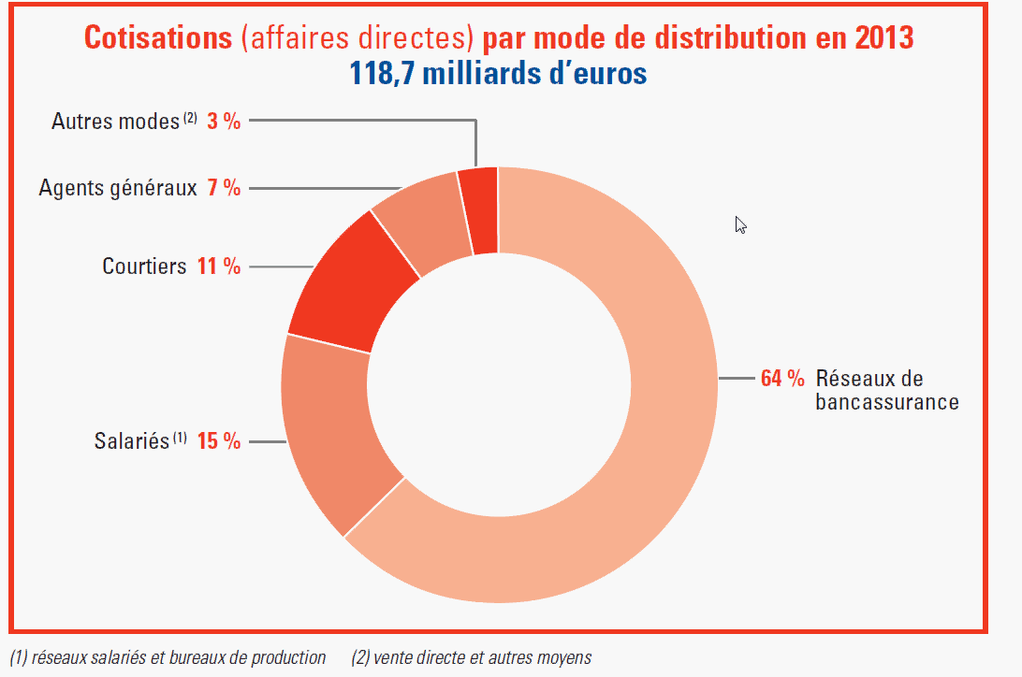
Les canaux de la distribution : les acteurs
Le réseau salarié
L’agent général exerce une profession libérale. Il est le mandataire d’une société ou de plusieurs sociétés d’assurances pour des branches différentes, dans une circonscription territoriale. Le portefeuille constitué par les clients de son agence est la propriété de la société d’assurances qu’il représente.
Le courtier est un commerçant inscrit en tant que tel au registre du commerce. Il est le mandataire de l’assuré et n’est pas lié à une société d’assurances. Il place les contrats auprès des sociétés dont les produits sont les plus adaptés aux besoins de ses clients. Le portefeuille de clients lui appartient. Les courtiers sont essentiellement implantés en région parisienne et dans les très grandes villes.

Slide 38
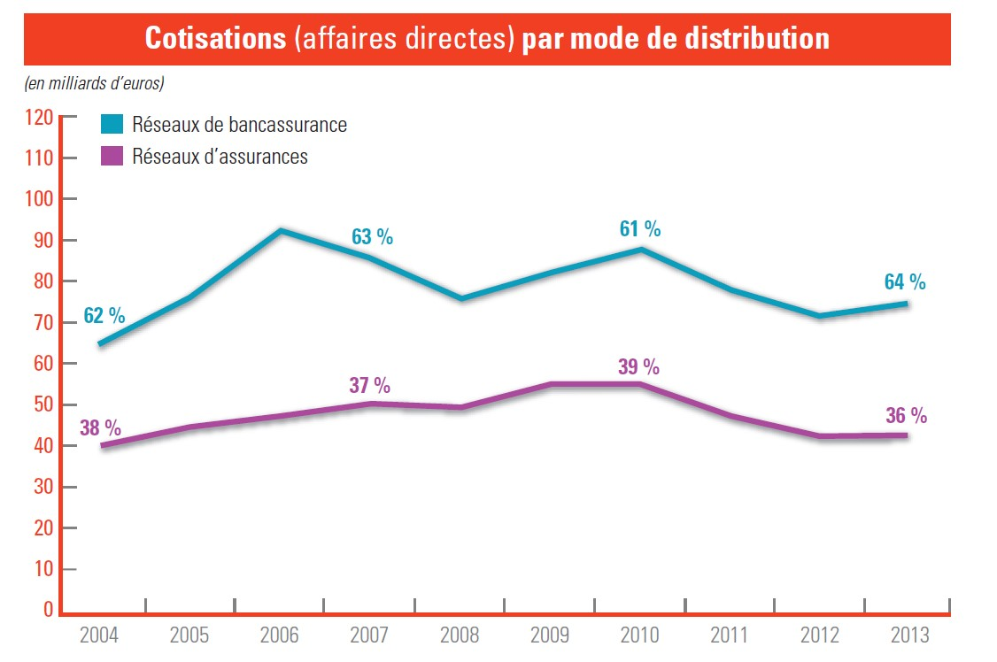
Les canaux de la distribution : bancassurance et nouveaux canaux
Le réseau bancaire
La distribution directe (aucun contact physique entre l’assureur et le client) : vente par correspondance, par téléphone, et surtout par Internet
Les nouveaux réseaux de distribution : Via la grande distribution et via les concessionnaires automobile mais encore agences de voyage, agences immobilières, magasins de pompes funèbres (contrats obsèques), boutiques de téléphonie...

Slide 39
AGENDA
Un petit quizz pour commencer…
L’Assurance Vie dans l’Assurance de Personne
L’Assurance Vie pourquoi ? Les avantages
Les acteurs de l’Assurance Vie
Les produits de l’Assurance Vie
La fiscalité de l’Assurance Vie
Les canaux de distribution
Vision système d’information : Cycles de vie & Cartographie
Chiffres et Tendances du marché

Slide 40

Cycle de vie d’un contrat de rente
Evénements
extérieurs
Changement de situation
fiscale du rentier
Décès rentier
Décès co-rentier
Actes
utilisateurs
Rente
Affaire
nouvelle
(réemploi ou non)
Rachat
Réversion
Terminaison
rentes certaines
Traitements
automatiques
Mise en
vigueur différée
Arrérage
Revalorisation
des arrérages
Arrérages de
rattrapage
Avis d’échéance
annuels
Opération non spécifiques
Modification des données RIB
Renonciation
Sans effet
Modification des données bénéficiaires
Blocage

Slide 41
Cycle de vie d’un contrat de prévoyance
Evénements
extérieurs
Changement de CSP,
département résidence
Rentes Dépendance
et ITD
Décès /
Invalidité
Actes
utilisateurs
prévoyance
Annulation /
Saisie antérieure
Diminution /
Suppression
de garantie
Affaire
nouvelle
Saisie impayé /
régularisation
Ajout / Augmentation
garantie
Instruction
sélection médicale
nouvelle prop
Résiliation
Annulation
résilitation dont suite
à impayé
Traitements
automatiques
Mise en
vigueur différée
Quittancement
Indexation
et anniversaire
Impayés et
résiliations
Avis d’échéance
annuels
Opération non spécifiques
Renonciation
Sans effet
Modification des données bénéficiaires
Modification des données RIB
Blocage
Modification
des prélèvements

Slide 42
Cycle de vie d’un contrat d’épargne
Evénements
extérieurs
Fractionnement
d’un support(*)
Détachement
de coupon(*)
Versement exceptionnel
PBAO
Décès
Rachat total / Transfert sortant
Terme => Prorogation
=> Affaire nouvelle Rente/Ep
=> VEEX épargne
=> Capital
Actes
utilisateurs
Affaire
nouvelle /
Transfert entrant /
Réemploi
Mise en place
de retrait organisé
Arbitrage(*)
Versement (réemploi ou non)
Rachat partiel (vidage(*))
Saisie impayé /
régularisation
Annulation /
Nouveau versement
antidaté
Choix au terme
Traitements
automatiques
Valorisation(*)
Paiement
retrait
organisé
Valorisation(*)
Etats
à l’approche
du terme
Quittancement
Capitalisation
trimestrielle(*)
Frais sur encours
Capitalisation
annuelle
Double
capitalisation
Mise en réduction
Opération non spécifiques
Mise en place
de quittancement
Modification des données RIB
Renonciation
Sans effet
Modification des données bénéficiaires
Modification
cadre / régime fiscal
Blocage

Slide 43
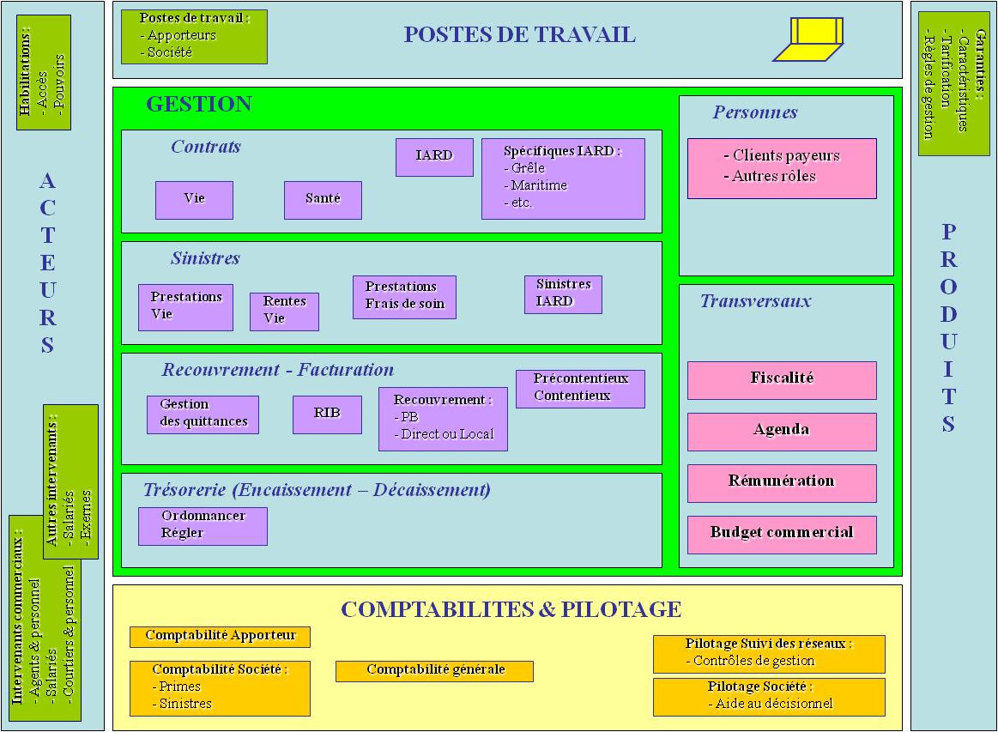
Exemple de cartographie SI

Slide 44
AGENDA
Un petit quizz pour commencer…
L’Assurance Vie dans l’Assurance de Personne
L’Assurance Vie pourquoi ? Les avantages
Les acteurs de l’Assurance Vie
Les produits de l’Assurance Vie
La fiscalité de l’Assurance Vie
Les canaux de distribution
Vision système d’information : Cycles de vie & Cartographie
Chiffres et Tendances du marché

Slide 45
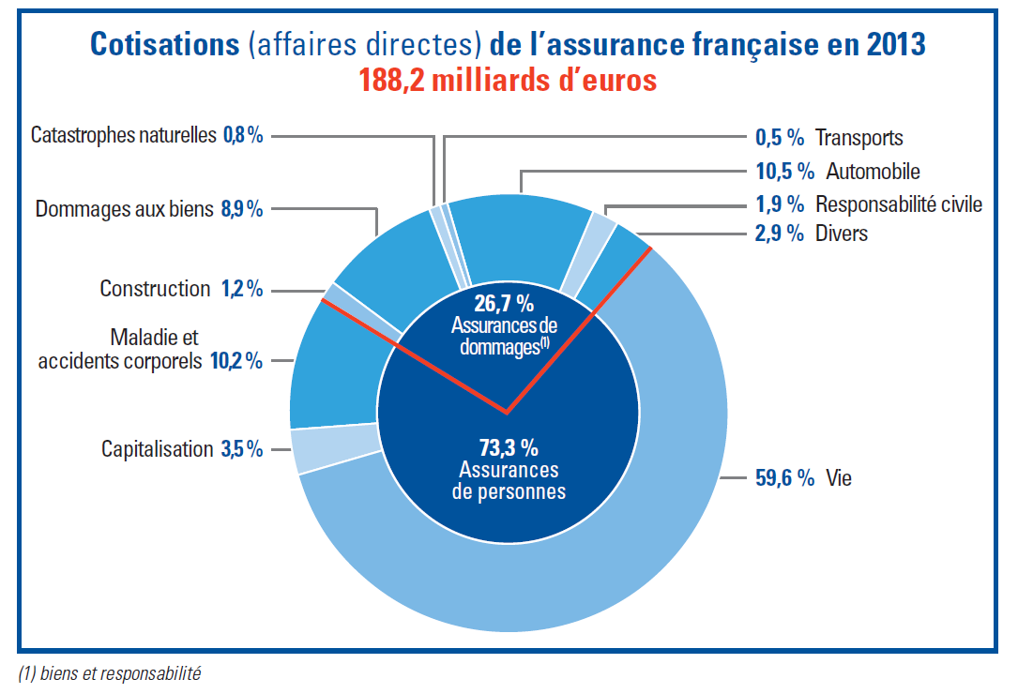
Répartition Vie & Non Vie

Slide 46
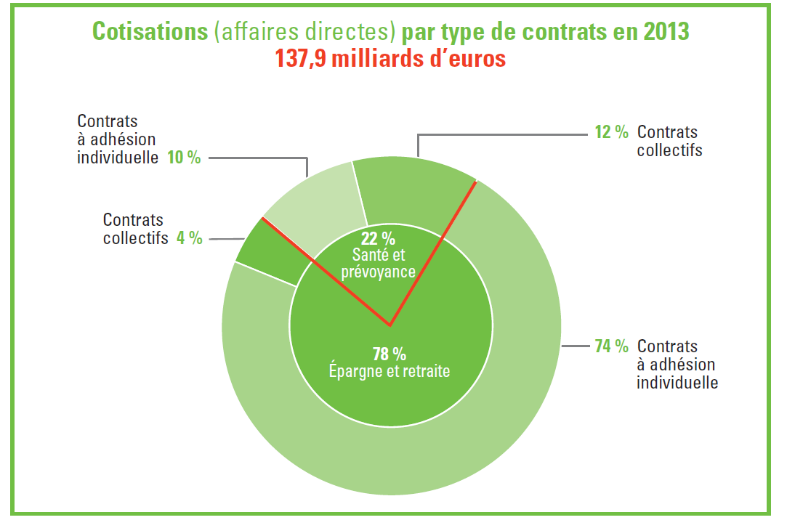
Répartition Vie Individuel & Collectif

Slide 47
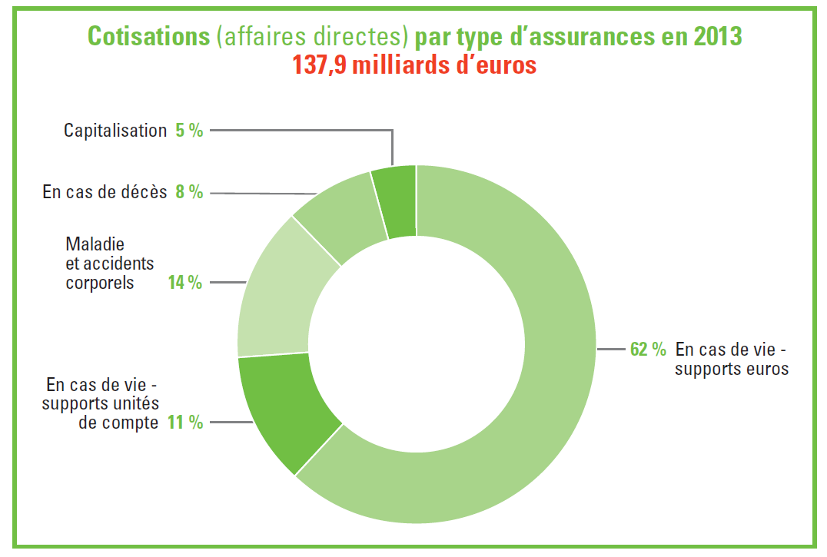
Répartition Vie & Décès

Slide 48
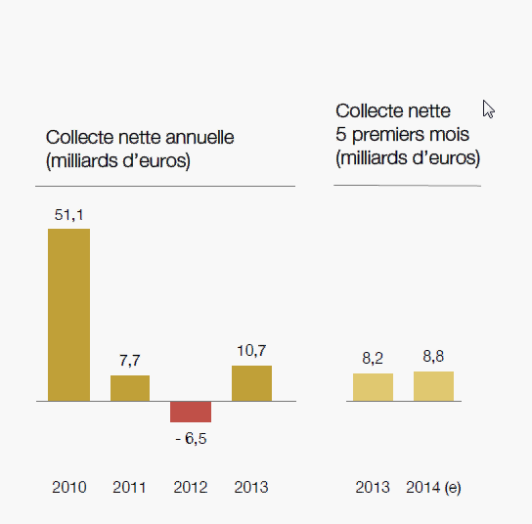
La collecte sous surveillance

Slide 49
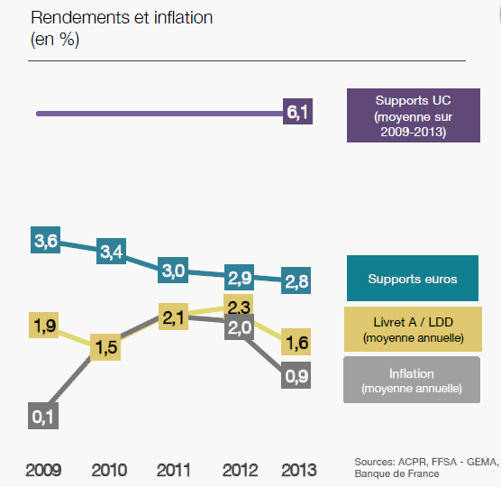

Slide 50
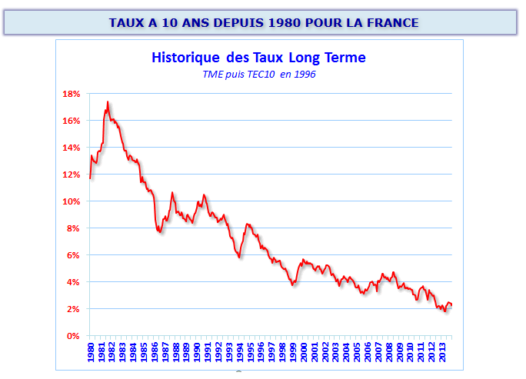
Mécanisme financier de baisse de rendement euro

Slide 51
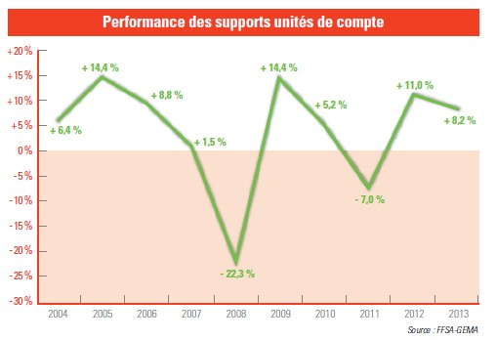
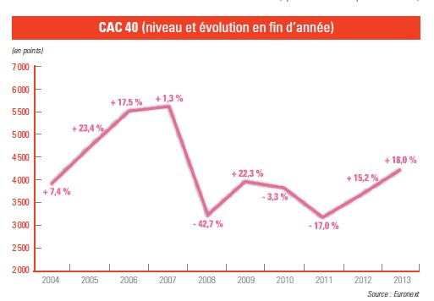
Zoom sur rendement des UC

Slide 52
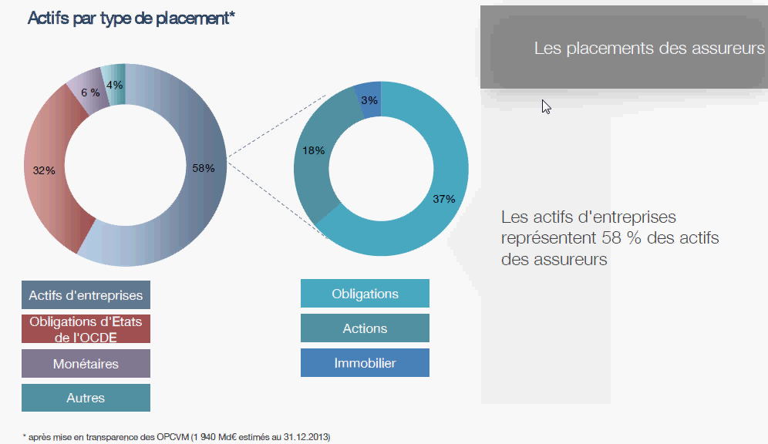
Zoom sur les placements des assureurs

Slide 53
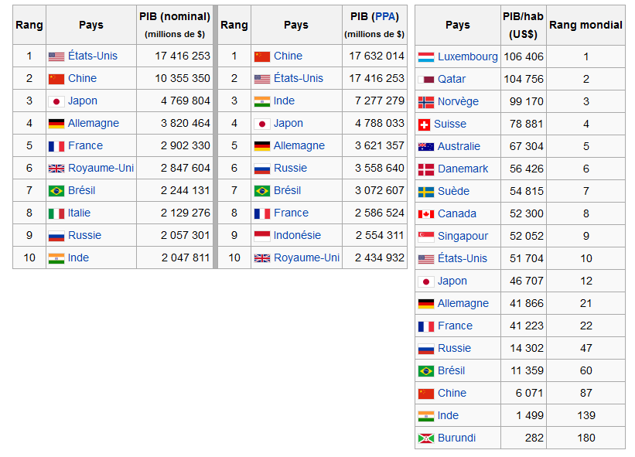
Un encours comparable au PIB

Slide 54
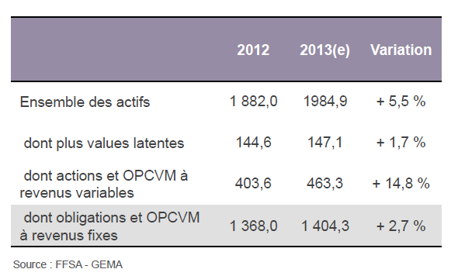

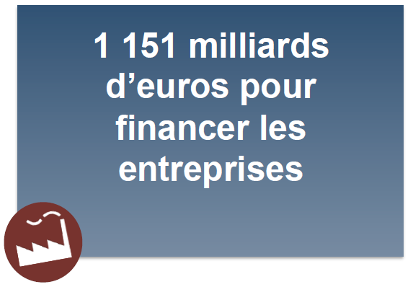
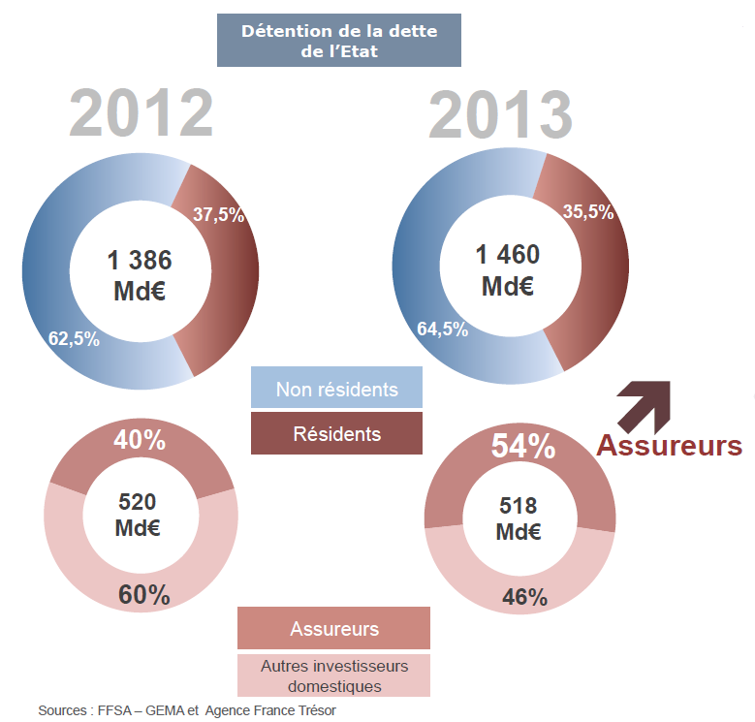
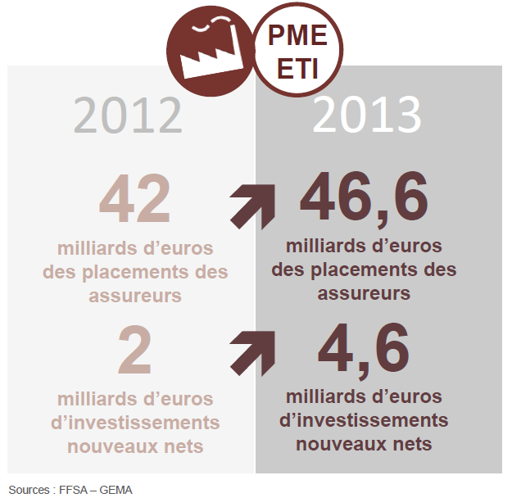

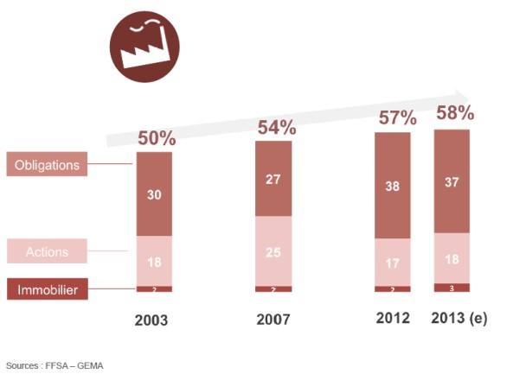
Un soutien économique majeur de l’hexagone

Slide 55
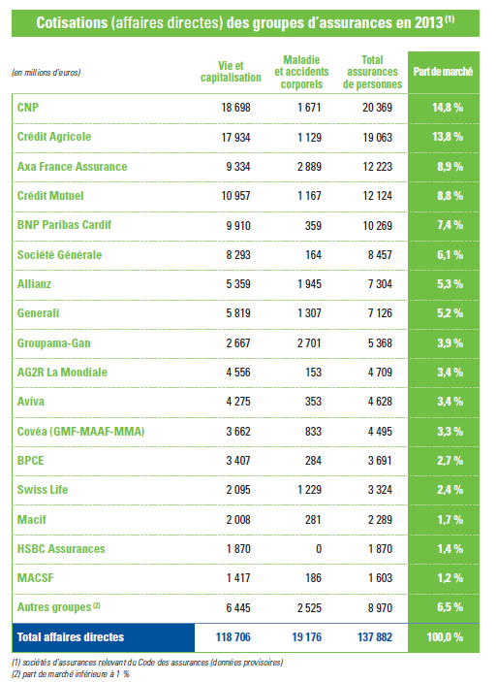
Leaders du marché France

Slide 56
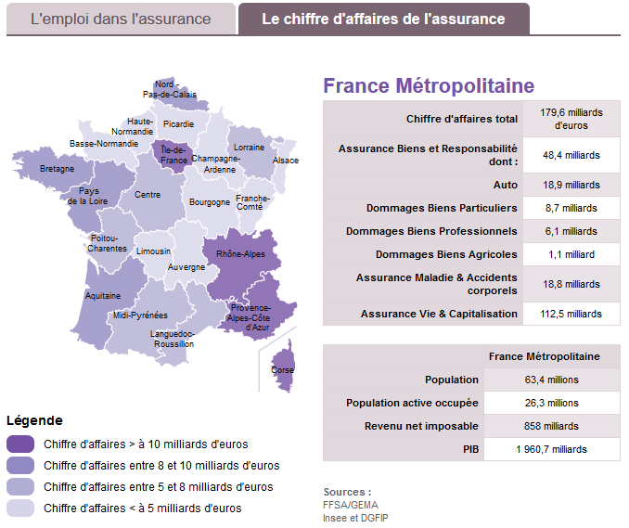
Répartition territoriale de notre marché

Slide 57

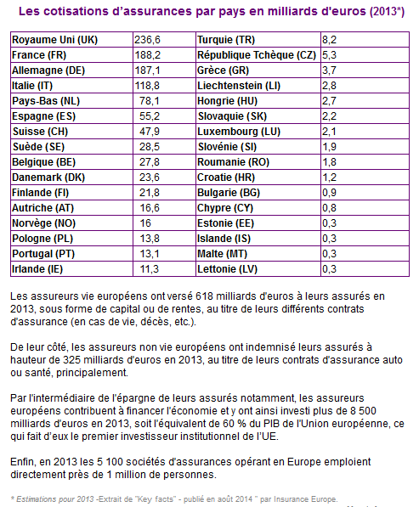

Slide 58
Un peu de culture générale…
Why UK first ???

Slide 59

Questions / réponses

Slide 60
Frédéric DAVIAS +33 (0) 6 75 22 50 45
@ frederic.davias@sopraconsulting.com
Sopra Consulting
Director Conseil APS
www.sopraconsulting.com

